Slide 1

Projeto Acadêmico:
Aplicativo de Gerenciamento de Energia Solar
Desenvolvemos um projeto acadêmico inspirado em uma proposta da empresa GoodWe o objetivo foi identificar desafios e criar soluções tecnológicas para otimizar processos, utilizando tecnolôgias como: React . Como resultado, criei uma aplicação completa em React, simulando um app mobile para gerenciamento e automação de recursos de energia solar.

Slide 2
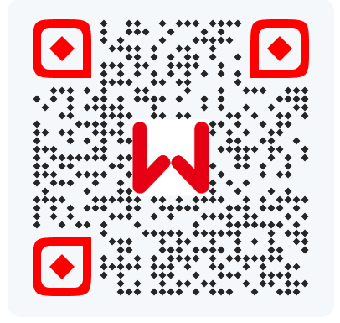
Qr Code do app

Slide 3





Estrutura do Sistema
A aplicação possui um cabeçalho fixo que direciona o usuário para as seguintes seções: Home, Conexões de Aparelhos, Chatbot, Contato e Configurações.
Home
Visualização de gráficos e informações climáticas
Conexões
Gerenciamento de dispositivos conectados através de bluetooth ou manualmente
Chatbot
Assistente virtual com comandos que auxiliam na interatividade do usuário
Contato
Formulário para comunicação com a empresa
Configurações
Personalização e ajustes do sistema

Slide 4
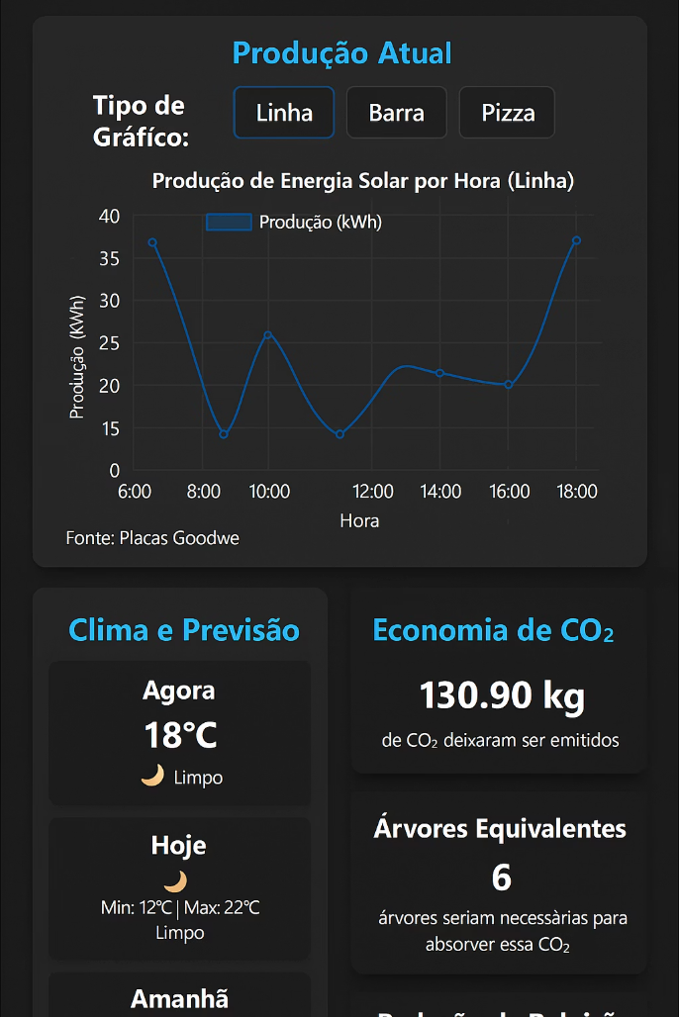
Home
O usuário pode alternar entre três tipos de gráficos (linha, barras e pizza),são gerados com base em dados de uma API simulada.
Abaixo são exibidas informações do clima atual e a previsão do tempo. Ao final da página, há uma área dedicada a destacar os impactos positivos do uso da energia solar, com foco nos benefícios econômicos e ambientais.
Por trás do gráfico, há uma imagem que simboliza o período do dia: um sol mais fraco pela manhã, mais forte à tarde e ausência de sol à noite.
Gráficos Interativos
Informações Climáticas
Benefícios Destacados
Linha
Clima atual
Econômicos
Barras
Previsão do tempo
Ambientais
Pizza

Slide 5
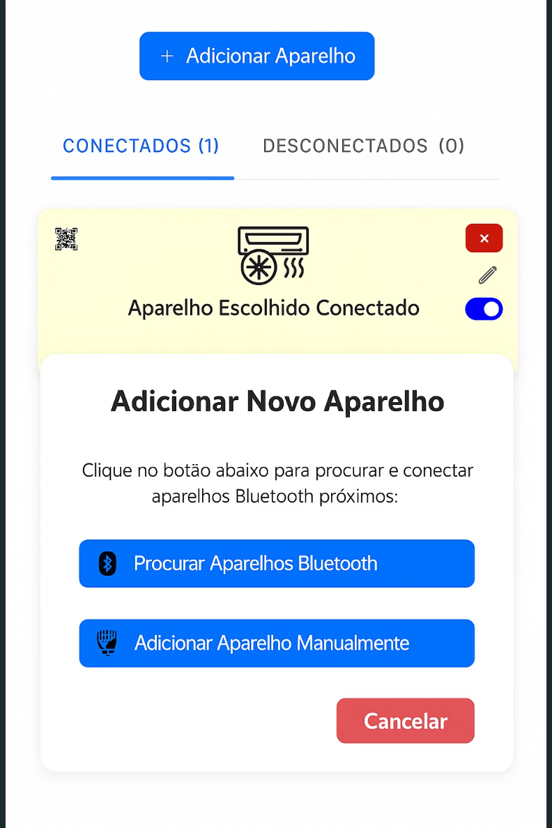
Conexões de Aparelhos
O usuário pode adicionar dispositivos de duas formas: via conexão Bluetooth (simulada) ou manualmente. Na adição manual, é possível escolher o nome, ícone e cor de fundo do dispositivo.
Após o cadastro, o aparelho aparece como conectado, com opções para gerar QR Code (facilitando o compartilhamento), editar, excluir ou desativar. Os dispositivos conectados são organizados em duas listas: conectados e desconectados.
Quando um aparelho é desconectado, ele é automaticamente movido para a seção de desconectados, podendo ser reativado a qualquer momento. Também é possível reordenar os dispositivos arrastando-os na tela.
Na tela, há uma imagem que indica que não há nenhum aparelho conectado, para informar o usuário e evitar que a área fique em branco e a ocoenctar essa imagem desaparece e reapreceu quando não tiver nada na tela.
Para a facildiade de manusear os aprelhos há o efeito Drag and Drop (arrastar e soltar).
Adicionar Dispositivo
Gerenciar conexão
Via Bluetooth (simulado) ou manualmente com personalização
Gerar QR Code, editar, excluir ou desativar dispositivos
Organizar Dispositivos
Reativar Dispositivos
Reordenar por arrastar e soltar, separação entre conectados e desconectados
Reconectar aparelhos desativados a qualquer momento

Slide 6
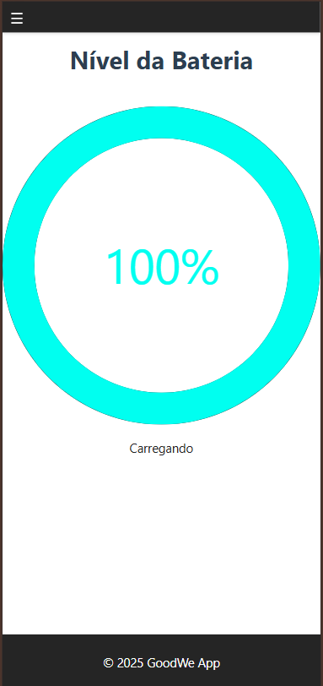
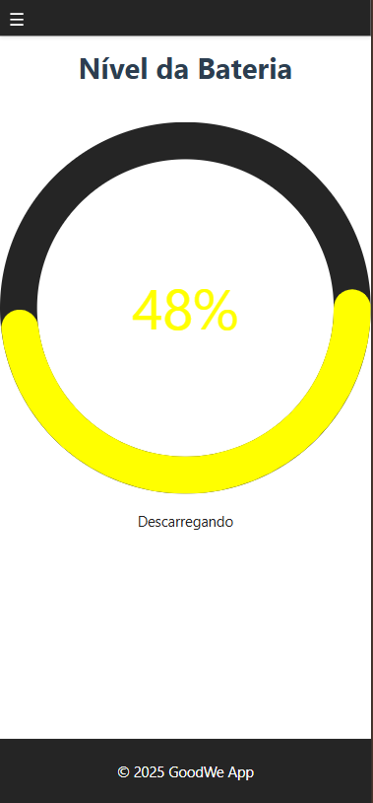
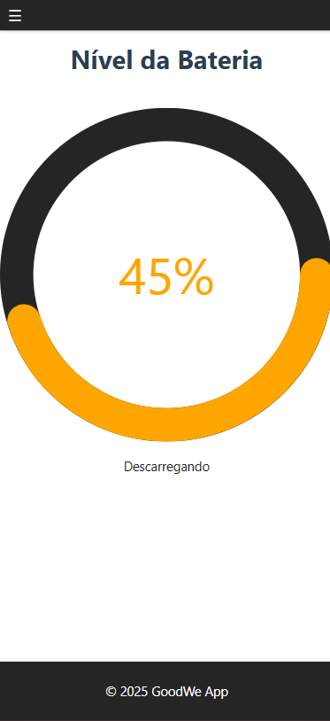
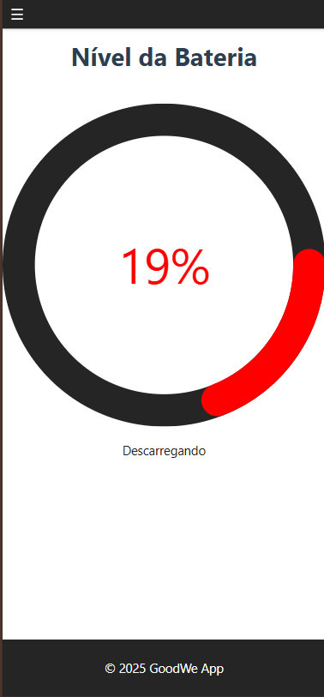
Bateria

Slide 7
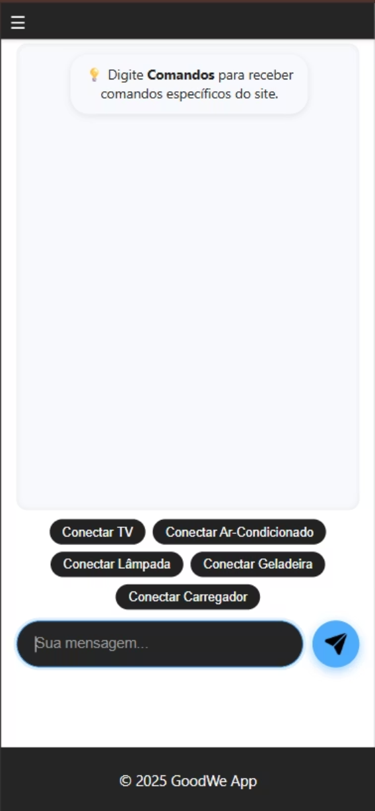
Chatbot
Foi implementado um sistema de mensagens com recursos básicos de chat. Além disso, o chatbot integra uma API personalizada de perguntas e respostas específicas, e uma API de inteligência artificial para respostas gerais.
Reconhece comandos como "conectar aparelho" ou "mudar de página", atuando como um assistente virtual. Por meio de certos comandos, como "Conectar TV", é possível fazer com que o aparelho correspondente seja conectado na seção de Conexões, inclusive com agendamento de horários.
Antes de inserir o comando, há botões já programados que adicionam comandos prontos ao input do chat, facilitando o uso pelo usuário, que pode enviar o comando diretamente ou adicionar mais detalhes.
Recursos de Chat
Sistema básico de mensagens
API personalizada para perguntas específicas
API de IA para respostas gerais e de clima
Comandos de Controle
Conexão de aparelhos
Navegação entre páginas
Agendamento de ações
Facilidade de Uso
Botões de comandos rápidos

Slide 8
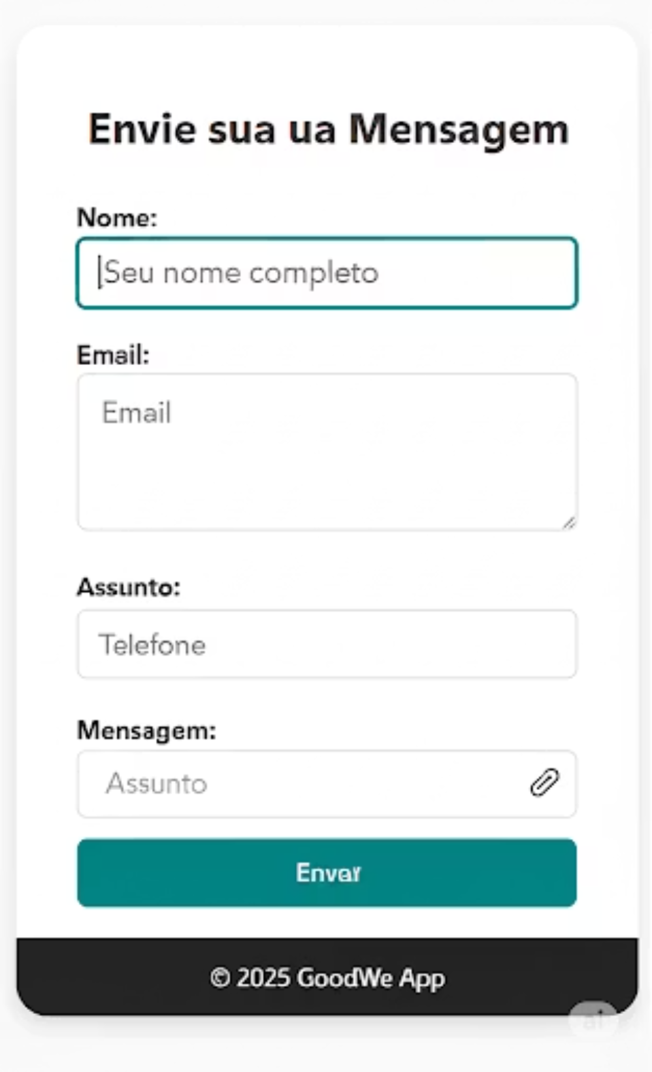
Contato
Inclui um formulário para envio de mensagens, com campos para nome, e-mail e conteúdo. Também há a opção de enviar arquivos e um botão que direciona para uma seção de perguntas frequentes, facilitando a comunicação com a empresa.

Slide 9






Funcionalidades de Configurações
Lista de Comandos
Central de Ajuda
Suporte e orientações para usuários
Todos os comandos reconhecidos pelo sistema
Energia na Bateria
Leitor de Tela
Página de monitoramento de percentual de energia
Recurso de acessibilidade para textos clicados
Modo Claro/Escuro
Autenticação
Alternância entre temas de interface
Login via e-mail/senha, Google ou Facebook e recuperação de senha

Slide 10
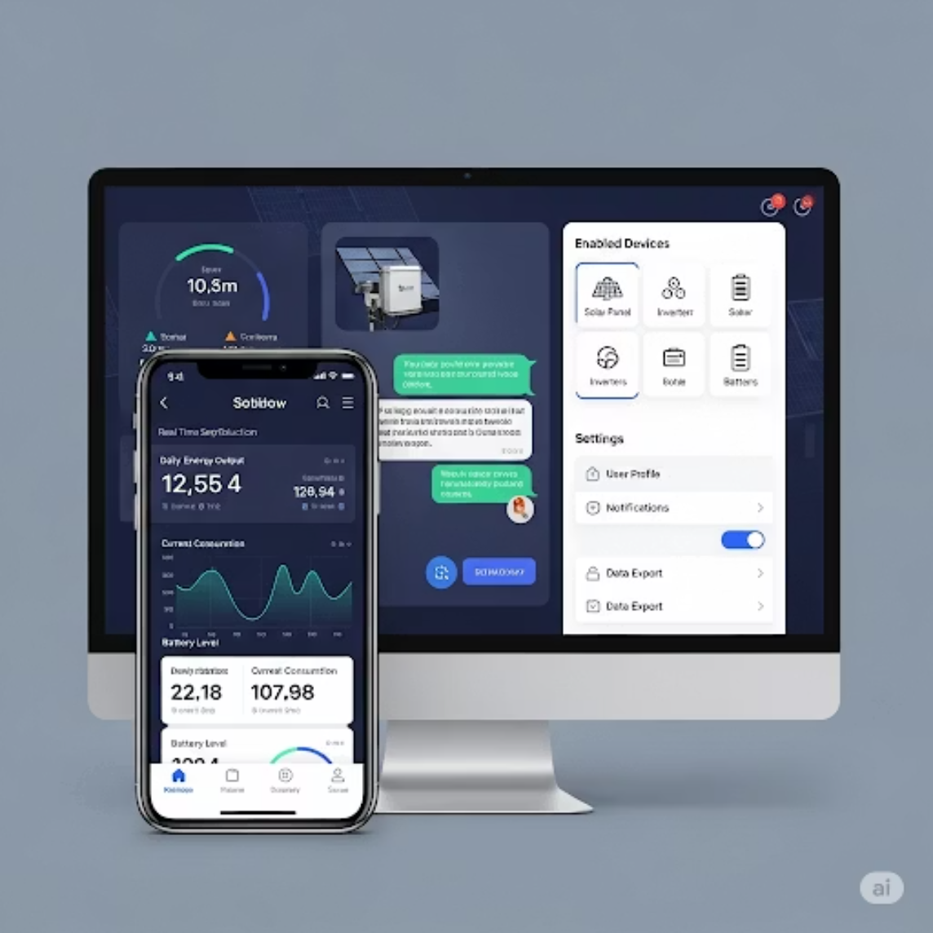
Considerações Finais
O sistema foi desenvolvido para funcionar tanto em dispositivos móveis quanto em desktops, com foco na experiência mobile para facilitar o acesso remoto. As APIs utilizadas são fictícias, pois não há acesso direto aos dados reais da empresa.
O projeto conta ainda com animações suaves, especialmente visíveis nas transições entre páginas, que apresentam um efeito de "apagando e acendendo" ao navegar entre seções, contribuindo para uma experiência mais fluida e agradável. O código-fonte está disponível publicamente para consulta.
Responsividade
APIs Simuladas
Funciona em dispositivos móveis e desktops, com foco na experiência mobile
Utilização de dados fictícios para demonstração das funcionalidades
Experiência Visual
Código
Animações suaves nas transições entre páginas com efeito de "apagando e acendendo"
Código fonte foi feito em React

